Slide 1
ISMS – KHÁI NIỆM VÀ QUY TRÌNH
GVHD: PGS. TS Đặng Trần Khánh
HVTH: 1311015 – Đỗ Đặng Minh
1311026 – Huỳnh Công Toàn

Slide 2
Nội dung trình bày
Khái niệm ISMS
Khái niệm về Information
Rủi ro thông tin
ISMS (Information System Management Security)
Lợi ích ISMS
Quy trình đánh giá ISMS
Tiêu chuẩn ISMS
Mô hình PDCA
Đổi mới trong tiêu chuẩn ISO27000-2013
Câu hỏi

Slide 3
Khái niệm ISMS
Khái niệm về thông tin
Là một tài sản có giá trị đối với một tổ chức
Đối với tổ chức, thông tin quan trọng có thể là
Kế hoach doanh nghiệp
Tài sản trí tuệ.
Thông tin về nghiệp vụ
Thông tin nhân viên
Thông tin khách hàng
Bản báo cáo tài chính

Slide 4

Rủi ro thông tin

Slide 5

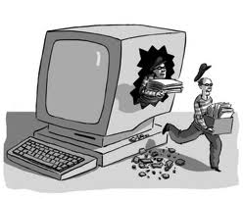
Rủi ro thông tin
Hệ thống ngừng sử dụng
Tấn công từ chối dịch vụ
Sử dụng tài nguyên sai mục đích
Internet/email /telephone
Tổn hại danh tiếng
Tình báo công nghiệp
Gian lận thông tin
Viruses/spy-ware etc
Sử dụng phần mềm không hợp lệ
Notes:
Thông qua việc triển khai một hệ thống vững chắc để quản lý thông tin trong tổ chức, bạn có thể bảo vệ được tài sản thông tin, đảm bảo được sự liên tục trong kinh doanh nếu có xảy ra sự phá hoại hoặc mất mát nào.
Mất mát hoặc phá hoại có thể do rất nhiều nguyên nhân; thiên tai như hoả hạn hoặc lũ lụt, sự mất mát ngẫu nhiên hoặc do quản lý kém, bị mua chuộc hoặc bị đánh cắp, những mất mát này có thể gây ra những hậu quả khôn lường cho tổ chức.
Thông tin có thể là dữ liệu mà tổ chức sở hữu và nó có thể là những dữ liệu được lưu lại dưới dạng điện tử, thông tin được chuyển qua bưu điện hay email, các dữ liệu hoặc thông tin được in ra mà từng người trong tổ chức của bạn lưu giữ.

Slide 6
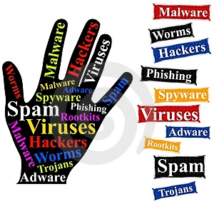
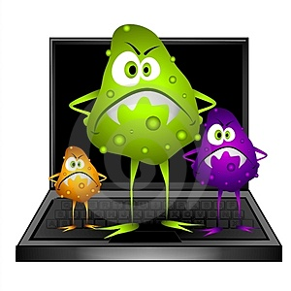
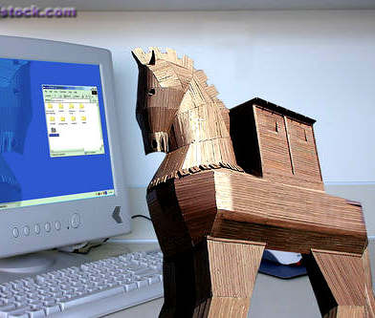
Rủi ro thông tin
Notes:
Thông qua việc triển khai một hệ thống vững chắc để quản lý thông tin trong tổ chức, bạn có thể bảo vệ được tài sản thông tin, đảm bảo được sự liên tục trong kinh doanh nếu có xảy ra sự phá hoại hoặc mất mát nào.
Mất mát hoặc phá hoại có thể do rất nhiều nguyên nhân; thiên tai như hoả hạn hoặc lũ lụt, sự mất mát ngẫu nhiên hoặc do quản lý kém, bị mua chuộc hoặc bị đánh cắp, những mất mát này có thể gây ra những hậu quả khôn lường cho tổ chức.
Thông tin có thể là dữ liệu mà tổ chức sở hữu và nó có thể là những dữ liệu được lưu lại dưới dạng điện tử, thông tin được chuyển qua bưu điện hay email, các dữ liệu hoặc thông tin được in ra mà từng người trong tổ chức của bạn lưu giữ.

Slide 7
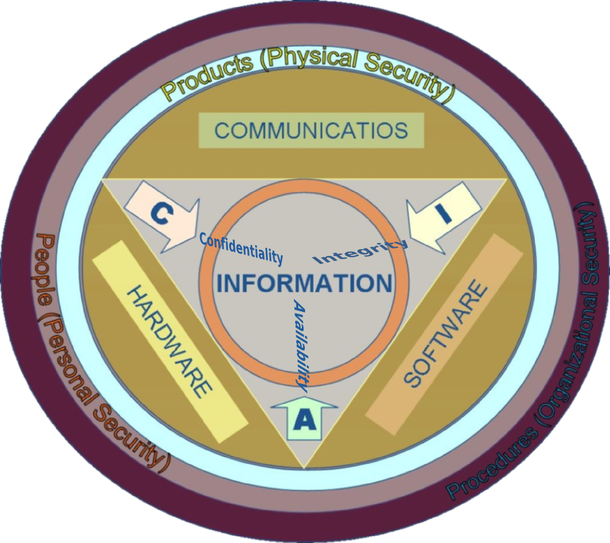
ISMS
Là một khái niệm và phương pháp được đưa ra nhằm để một tổ chức nên bảo vệ tài sản và thông tin của tổ chức đó.
Notes:
An information security management system^{[1]} (ISMS) is a set of policies concerned with information security management or IT related risks.

Slide 8
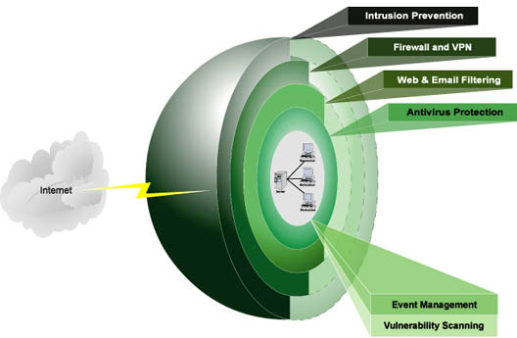
ISMS
Tư tưởng chính của hệ thống quản trị bảo mật thông tin (ISMS) là tổ chức doanh nghiệp đó phải duy trì và cải tiến :
Confidentiality (tính đáng tin cậy)
Integrity (tính chính xác)
Availability (tính sẵn sàng)
…của tài sản thông tin

Slide 9
Lợi ích của ISMS
1. Thông tin đúng:
2. Thúc đẩy quan hệ đối tác
3. Cắt giảm chi phí trong chuỗi cung ứng:
4. Không đơn thuần về an ninh thông tin:
5. Hoạt động trên quy trình và hệ thống nhất quán:
6. Không chỉ riêng bộ phận CNTT:
7. Được đánh giá bởi Tổ chức chứng nhận được công nhận Quốc tế
8. Tăng khả năng trúng thầu và cơ hội ký kết hợp đồng.
9. Cải thiện lợi nhuận
10. Liên tục cải tiến
Notes:
1. Thông tin đúng: Có được thông tin đúng là yếu tố sống còn của bất kỳ tổ chức hay doanh nghiệp nào. Tuy nhiên, việc nắm bắt được và kiểm soát thông tin đúng thường khó và không bền vững. Do vậy, ISO 27001 sẽ giúp các tổ chức hay doanh nghiệp quản lý thông tin của mình một cách hiệu quả hơn.
2. Thúc đẩy quan hệ đối tác: Các tổ chức hay doanh nghiệp ngày càng ý thức được việc thiếu kiểm soát của mình, đặc biệt là công tác thông tin tới nhà cung cấp và khách hàng của mình. Do đó, họ đang tìm kiếm các quy tắc và sự tin tưởng nhờ hệ thống đánh giá theo tiêu chuẩn ISO 27001 đem lại.
3. Cắt giảm chi phí trong chuỗi cung ứng: ISO 27001 được coi như sáng kiến giúp giảm thiểu các hoạt động trùng lặp của công ty hay doanh nghiệp bạn, chẳng hạn như kiểm tra lượng hàng nhập vào và xuất ra. Tiêu chuẩn này cũng được coi là sáng kiến nhằm giảm dữ liệu đầu vào cho doanh nghiệp.
4. Không đơn thuần về an ninh thông tin: Ngoài đảm bảo an ninh thông tin, ISO 27001 còn cung cấp các giải pháp quản lý bảo mật, tính toàn vẹn và sẵn có của thông tin. Đồng nghĩa với đó là hỗ trợ quản lý rủi ro cho các tổ chức doanh nghiệp.
5. Hoạt động trên quy trình và hệ thống nhất quán: ISO 27001 giúp huy động các nguồn lực then chốt nhằm đề ra các hành động cần thiết để giảm thiểu sự cố thông tin và quản lý rủi ro thông tin cho các tổ chức doanh nghiệp.
6. Không chỉ riêng bộ phận CNTT: Trước kia, ISO 27001 được biết đến là tiêu chuẩn đánh giá trong lĩnh vực công nghệ thông tin (CNTT). Tuy nhiên, hiện nay tiêu chuẩn này đã được mở rộng và bao quát toàn bộ tổ chức hay doanh nghiệp từ nhân viên vệ sinh đến giám đốc điều hành.
7. Được đánh giá bởi Tổ chức chứng nhận được công nhận Quốc tế (ví dụ như Tổ chức Công nhận Vương quốc Anh - UKAS). Điều này không chỉ đảm bảo cho công ty hay doanh nghiệp bạn duy trì và cải tiến hoạt động của mình mà còn giúp xác định năng lực và tìm kiếm các cơ hội hợp tác.
8. Tăng khả năng trúng thầu và cơ hội ký kết hợp đồng: Khách hàng thường bị hạn chế về nguồn lực để tìm hiểu các đối tác hay nhà cung cấp của mình. Thông thường họ sử dụng ISO 27001 và các tiêu chuẩn quản lý khác làm thước đo xác định xem tổ chức hay doanh nghiệp bạn có phải là đối tác tin cậy hay không để từ đó tiếp tục xem xét hồ sơ bỏ thầu của doanh nghiệp bạn.
9. Cải thiện lợi nhuận: Các sự cố và vụ việc nghiêm trọng như sự cố đều khiến tổ chức hay doanh nghiệp bạn lãng phí thời gian và tiền bạc. Do vậy, điều quan trọng là làm thể nào xác định được các sự cố và rủi ro tiềm ẩn và triển khai hành động phòng ngừa sự cố đó. Sẽ không ngạc nhiên nếu tổ chức hay doanh nghiệp bạn phải bỏ thời gian và tiền bạc để khắc phục các sự cố an ninh thông tin mà nguyên nhân là không chủ động xác định các sự cố và rủi ro tiềm ẩn. Trên cơ sở đó, ISO 27001 hướng tới giúp các doanh nghiệp đảm bảo thông tin đúng được cung cấp đúng chỗ, đúng lúc và đúng người.
10. Liên tục cải tiến: Môi trường kinh doanh hiện đang không ngừng thay đổi. Do vậy, các tổ chức hay doanh nghiệp cũng cần phải cải tiến và thay đổi để phù hợp với xu thế. Để tăng tính hiệu quả cho các doanh nghiệp, ISO 27001 hỗ trợ họ giám sát các chỉ số quan trọng của mình và đưa ra quyết định và hành động phù hợp với thực tế.

Slide 10
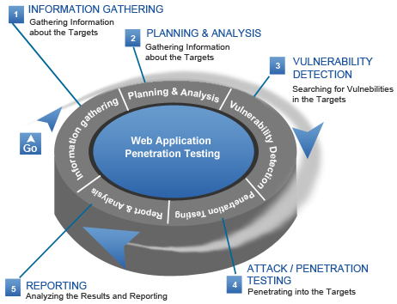
Lợi ích của ISMS
1. Cấp độ tổ chức
2. Cấp độ pháp luật
3. Cấp độ điều hành
4. Cấp độ thương mại
5. Cấp độ tài chính
6. Cấp độ con người
Notes:
1. Cấp độ tổ chức
Sự cam kết: Chứng chỉ như là một cam kết hiệu quả của nổ lực đưa an ninh của tổ chức đạt tại các cấp độ và chứng minh sự cần cù thích đáng của chính những người quản trị.
2. Cấp độ pháp luật Tuân thủ: chứng minh cho nhà chức trách rằng tổ chức đã tuân theo tất cả các luật và các qui định áp dụng. Điều quan trọng là chuẩn đã bổ sung những chuẩn và luật tồn tại khác.
3. Cấp độ điều hành Quản lý rủi ro: Mang lại những hiểu biết tốt hơn về các hệ thống thông tin, điểm yếu của chúng và làm thế nào để bảo vệ chúng. Tương tự, nó đảm bảo nhiều khả năng sẵn sàng phụ thuộc ở cả phần cứng và phần mềm.
4. Cấp độ thương mại Sự tín nhiệm và tin cậy: Các thành viên, cổ đông, và khách hàng vững tin khi thấy khả năng và sự chuyên nghiệp của tổ chức trong việc bảo vệ thông tin. Chứng chỉ có thể giúp nhìn nhận riêng từ các đối thủ cạnh tranh trong thị trường.
5. Cấp độ tài chính Tiết kiệm chi phí khắc phục các lỗ hỏng an ninh và có khả năng giảm chi phí bảo hiểm.
6. Cấp độ con người Cải tiến nhận thức của nhân viên về các vấn đề an ninh và trách nhiệm của họ trong tổ chức.

Slide 11
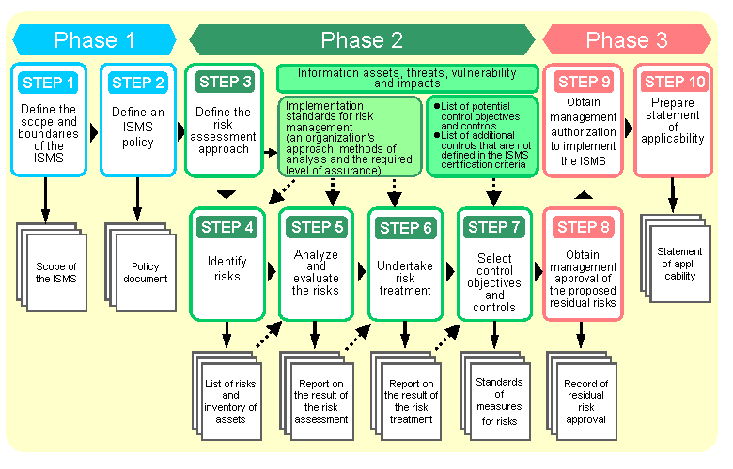
Quy trình đánh giá ISMS
Xác định lợi ích (phạm vi và luật lệ)
Đánh giá rủi ro (rủi ro tiềm ẩn)
Tiến hành thực hiện (chuẩn bị các điều kiện thực hiện)
Notes:
1. Xác định lợi ích
Nhóm quản lý xác định các lợi ích mà tổ chức có thể có thông qua việc áp dụng một hệ thống quản lý an ninh thông tin và đạt chứng nhận ISO 27001.
Sau đó, bạn cần chỉ định một chuyên gia tư vấn có kinh nghiệm với những hiểu biết cần thiết để đạt được chứng nhận ISO 27001.
2. Đánh giá rủi ro
Công việc sẽ bắt đầu từ việc xác định, sau đó đánh giá các rủi ro về an ninh trong toàn tổ chức.
Mỗi rủi ro đều được đánh giá về nguy cơ diễn ra cao hay thấp và đánh giá mức độ ảnh hưởng của từng sự cố đối với tổ chức.
3. Kiểm soát thực hiện
Từ danh sách các rủi ro an ninh đã được xác định, có thể áp dụng các biện pháp kiểm soát thích hợp để giảm rủi ro xuống mức độ chấp nhận được.
Sau đó các hệ thống quản lý sẽ được thiết lập để quản lý các rủi ro, giám sát các sự cố an ninh và liên tục giám sát các quá trình, xác định các rủi ro mới.

Slide 12
Quy trình đánh giá ISMS
Security Policy (Xác thực bảo mật)
Organization of Information Security (Tổ chức bảo mật thông tin…)
Asset Management (xác định trách nhiệm…)
Human Resources Security (đào tạo, khen thưởng nhân viên…)
Physical and Environmental Security (chống mất máy thông tin….)
Communications and Operations Management (điều khiển hệ thống và mạng thông tin)
Access Control (quản lý truy xuất thông tin)
Information Systems Acquisition, development and maintenance (quy trình phát triện…)
Information Security Incident Management (báo cáo và quản lý các sự cố)
Business Continuity Management (phục hồi dữ liệu khi có mất mát….)
Compliance (các tiêu chuẩn về đạo đức, ngành nghề….)

Slide 13
Quy trình đánh giá ISMS
Company Policy
Security Awareness Program
Integrate
Define
Feedback
Activities
Elicit
Implement
Employees
Notes:
Security is everyone’s responsibility
All levels of management accountable
Everyone should consider in their daily roles
Attitude (willing/aims/wants/targets)
Knowledge (what to do?)
Skill (how to do?)
Security is integrated into all operations
Security performance should be measured

Slide 14
Quy trình đánh giá ISMS
Phạm vi ISMS:
Bảo mật chính sách và kế hoạch doanh nghiệp
Các yêu cầu hoạt động hiện tại của doanh nghiệp
Các yêu cầu trong tương lai
Các yêu cầu về pháp lý
Nghĩa vụ và trách nhiệm
Doanh nghiệp và các rủi ro liên quan đến công nghệ thông tin

Slide 15
Quy trình đánh giá ISMS
Các chính sách (policies) trong ISMS
Overall ISMS policy
Access control policy
Email policy
Internet policy
Anti-virus policy
Information classification policy
Use of IT assets policy
Asset disposal policy

Slide 16
Quy trình đánh giá ISMS
Các điều kiện tiến hành ISMS
Tích hợp vào kế hoạch chiến lược (strategic planning)
Sự chấp thuận của Ban Quản Trị tổ chức
Notes:
Bất kỳ thời điểm nào là thích hợp để giới thiệu ISMS
Dự thảo Kế hoạch kinh doanh ISMS & Dự án
Trường hợp kinh doanh hiện ISMS cho Ban Quản lý xem xét, chấp thuận ngân sách
Hội đồng quản trị nên lại dự thảo Kế hoạch chiến lược bao gồm các ISMS mới được phê duyệt
Tại sao nó phải được bao gồm?
ISMS bảo vệ tổ chức
Ban Quản lý có trách nhiệm bảo vệ
Ban Quản lý có trách nhiệm ISMS (Không phải là Cục CNTT)
Một kế hoạch chiến lược bao gồm ISMS (Không có khoảng trống hay không rõ ràng)
Liên kết của ngân sách (ISMS được tài trợ một cách chính xác)
Thống nhất phân bổ các nguồn lực (ISMS được bao gồm trong vai trò và trách nhiệm)
Liên kết các mục tiêu tổ chức
Nếu không có Hội đồng quản trị quyền ISMS sẽ không được thực hiện nghiêm túc bởi phần còn lại của tổ chức,
và kinh phí và nguồn lực ISMS sẽ rất khó khăn hoặc không thể có được
Hội đồng quản trị có trách nhiệm bảo vệ chủ sở hữu vốn

Slide 17
Các tiêu chuẩn của ISMS
Kiến trúc chung của tiêu chuẩn 27000
27000 Fundamentals & Vocabulary
27005
Risk
Management
27001:ISMS
27002 Code of Practice for ISM
27003 Implementation Guidance
27004 Metrics & Measurement
27006 Guidelines on ISMS accreditation
Notes:
SO 27000 TOOLKIT là bộ sản phẩm an toàn đồng nhất do Tổ chức Tiêu chuẩn hóa Quốc tế (ISO) phối hợp với Ủy ban Kỹ thuật điện quốc tế (IEC) xây dựng nhằm giúp các tổ chức có được một công cụ cần thiết áp dụng các quy phạm an toàn thông tin tốt nhất vào hoạt động kinh doanh hàng ngày. Cho dù bạn là một công ty lớn hay nhỏ, thì ISO 27000 TOOLKIT cũng đều có thể đưa ra một phạm vi thông tin toàn diện nhất nhằm đảm bảo an toàn cho thông tin của bạn.
ISO 27000 TOOLKIT được xây dựng dựa trên kinh nghiệm phong phú của các chuyên gia cao cấp trong lĩnh vực an toàn thông tin từ nhiều ngành khác nhau, những người mà bản thân họ đã điều hành các dự án an toàn hệ thống kinh doanh một cách thành công trên thế giới. ISO 27000 TOOLKIT đưa ra một phạm vi rộng lớn về Khung Chính sách mà có thể thay đổi và áp dụng theo nhu cầu riêng của từng tổ chức và từ đó có thể xây dựng Văn hóa An ninh Thông tin một cách toàn diện.
ISO 27000 TOOLKIT là tập hợp các tài liệu và tiêu chuẩn giúp doanh nghiệp đạt được mục đích bảo toàn an ninh thông tin của mình. Nội dung của bộ tiêu chuẩn này bao gồm:
- Phiên bản mới nhất ISO/IEC 27002 (ISO 17799) và ISO/IEC 27001 (trước đây là BS 7799-2).
- Bộ chính sách đầy đủ về an toàn thông tin phù hợp với ISO 27002.
- Phần giới thiệu về ISO 17799 / ISO 27001 / ISO 27002 dưới dạng PowerPoint
- Công cụ lập kế hoạch khôi phục dữ liệu ( ISO27002 phần 11).
- Sơ đồ chứng nhận.
- Công cụ kiểm tra (bản danh sách các mục cần kiểm tra, v.v...) dùng cho hệ thống mạng lưới hiện đại (phần 12).
- Danh sách đầy đủ các thuật ngữ chuyên môn về máy tính và an toàn thông tin.
- Bảng câu hỏi phân tích tác động đối với kinh doanh.
ISO 27001: Công nghệ thông tin. Kỹ thuật an toàn. Hệ thống quản lý an toàn thông tin. Các yêu cầu_Information technology. Security techniques. Information Security management system. Requirements;
ISO 27002: Công nghệ thông tin. Kỹ thuật an toàn. Qui phạm thực hành về quản lý an toàn thông tin (ISO/IEC 17799:2005)_ Information technology. Security techniques. Code of practice for information security management (ISO/IEC 17799:2005);
Đây là một bộ tổng hợp gồm hàng trăm chính sách an toàn thông tin theo ISO 27002/17799. Các chính sách đều đã được thử nghiệm và kiểm tra – và đã được sử dụng trên 20 nước. Ngoài ra còn có các ghi chú giải thích cùng với các vấn đề chủ chốt để cân nhắc khi nào áp dụng từng chính sách. Các chính sách còn được tham chiếu chéo với mục tương ứng trong ISO 27002, cung cấp đường link cần thiết để đối chiếu ngược với tiêu chuẩn. Các chính sách này giúp bạn tham khảo phần 3 của tiêu chuẩn một cách tin cậy
Theo ý kiến của một số tư vấn viên về ISO 27001, chi phí triển khai tiêu chuẩn ISO 27001 cho đến lúc chứng nhận vào khoảng 25.000 – 200.000 USD (488 triệu - 3,9 tỷ đồng). Đương nhiên, chi phí này còn tuỳ thuộc vào quy mô DN, phạm vi triển khai tiêu chuẩn ISO 27001. Đối với một ngân hàng thương mại với quy mô hàng trăm chi nhánh thì chỉ riêng chi phí tư vấn ISO 27001 có thể lên đến hàng tỷ đồng.

Slide 18
Các tiêu chuẩn ISMS
* ISO/IEC 27000 — ISMS Tổng quát và từ vựng * ISO/IEC 27001 — ISMS Yêu cầu * ISO/IEC 27002 — Chuẩn mực thực hiện ISM * ISO/IEC 27003 — Hướng dẫn triển khai ISMS * ISO/IEC 27004 — Đo lường ISM * ISO/IEC 27005 — Quản lý rủi ro IS * ISO/IEC 27006 — Yêu cầu về tổ chức đánh giá và chứng nhận ISMS * ISO/IEC 27011 — Hướng dẫn ISM cho tổ chức viễn thông. * ISO 27799 - ISM trong y tế sử dụng ISO/IEC 27002 * ISO/IEC 27007 - Hướng dẫn đánh giá ISMS * ISO/IEC 27008 - Hướng dẫn cho chuyên gia đánh giá về ISMS controls * ISO/IEC 27013 - Hướng dẫn tích hợp triển khai ISO/IEC 20000-1 và ISO/IEC 27001 * ISO/IEC 27014 - Khung quản lý IS * ISO/IEC 27015 - Hướng dẫn ISM cho tài chính và bảo hiểm * ISO/IEC 27031 - Hướng dẫn mức độ sẵn sàng ICT cho BCM * ISO/IEC 27032 - Hướng dẫn cybersecurity * ISO/IEC 27033 - IT network security * ISO/IEC 27034 - Hướng dẫn application security * ISO/IEC 27035 - Quản lý security incident. * ISO/IEC 27036 - Hướng dẫn bảo mật sử dụng trong outsourcing * ISO/IEC 27037 - Hướng dẫn xác định, thu thập và/hoặc thu nhận và bảo quản các bằng chứng số

Slide 19
Tiểu chuẩn ISMS – ISO 27001
ISO 27001 là tiêu chuẩn của Anh về hệ thống quản lý an ninh thông tin (viết tắt là ISMS).
Thông tin là một phần quan trọng của mỗi tổ chức và tiêu chuẩn này đưa ra các phưong pháp đánh giá việc theo dõi, bảo vệ và quản lý hệ thống thông tin và dữ liệu.
Việc mất dữ liệu và thông tin trong bất cứ trường hợp nào ít nhất cũng gây ra sự bất tiện cho tổ chức, và trầm trọng hơn có thể khiến tổ chức sụp đổ.
Notes:
ISO 27001:2005 ban đầu được phát triển trên chuẩn BS7799 của Viện các chuẩn Anh quốc (British Standards Institution BSI). BS7799 bắt đầu phát triển từ những năm 1990 nhằm đáp ứng các yêu cầu cho doanh nghiệp, chính phủ và công nghiệp về việc thiết lập cấu trúc an ninh thông tin chung. Năm 1995, chuẩn the BS7799 đã được chính thức công nhận.
Tháng 5 năm 1999 phiên bản chính thứ 2 của chuẩn BS7799 được phát hành với nhiều cải tiến chặt chẽ. Trong thời gian này Tổ chức thế giới về chuẩn (ISO) đã bắt đầu quan tâm đến chuẩn này. Tháng 12 năm 2000, ISO đã tiếp quản phần đầu của BS7799, đổi tên thành ISO 17799 và như vậy chuẩn an ninh thông tin này bao gồm ISO 17799 (mô tả Qui tắc thực tế cho hệ thống quản lý an ninh thông tin) và BS7799 (đặc tính kỹ thuật cho hệ thống an ninh thông tin. Trong tháng 9 năm 2002, soát xét phần 2 của chuẩn BS7799 được thực hiện để tạo sự nhất quán với các chuẩn quản lý khác như ISO 9001:2000 và ISO 14001:1996 cũng như với các nguyên tắc chính của Tổ chức Hợp tác và phát triển kinh tế (OECD).
Ngày 15 Tháng 10 năm 2005 ISO phát triển ISO 17799 và BS7799 thành ISO 27001:2005 và chú trọng vào công tác đánh giá và chứng nhận. ISO 27001 thay thế một cách trực tiếp cho BS7799-2:2002, nó định nghĩa hệ thống ISMS và hướng đến cung cấp một mô hình cho việc thiết lập, thi hành, điều hành, kiểm soát, xem xét, duy trì và cải tiến ISMS.

Slide 20
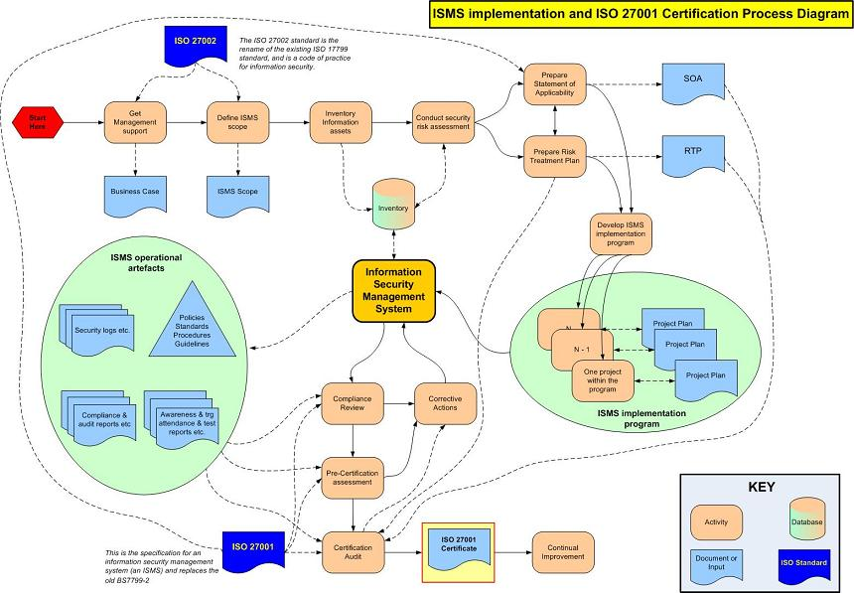
Tiêu chuẩn ISMS
Notes:
ISO 27001 là tiêu chuẩn của Anh về hệ thống quản lý an ninh thông tin (viết tắt là ISMS).
Thông tin là một phần quan trọng của mỗi tổ chức và tiêu chuẩn này đưa ra các phưong pháp đánh giá việc theo dõi, bảo vệ và quản lý hệ thống thông tin và dữ liệu.
Việc mất dữ liệu và thông tin trong bất cứ trường hợp nào ít nhất cũng gây ra sự bất tiện cho tổ chức, và trầm trọng hơn có thể khiến tổ chức sụp đổ.
ISO 27001 phù hợp với mọi tổ chức lớn nhỏ và áp dụng được với mọi lĩnh vực kinh tế trên toàn thế giới.
Thông qua việc triển khai một hệ thống vững chắc để quản lý thông tin trong tổ chức, bạn có thể bảo vệ được tài sản thông tin, đảm bảo được sự liên tục trong kinh doanh nếu có xảy ra sự phá hoại hoặc mất mát nào.
Mất mát hoặc phá hoại có thể do rất nhiều nguyên nhân; thiên tai như hoả hạn hoặc lũ lụt, sự mất mát ngẫu nhiên hoặc do quản lý kém, bị mua chuộc hoặc bị đánh cắp, những mất mát này có thể gây ra những hậu quả khôn lường cho tổ chức.
Thông tin có thể là dữ liệu mà tổ chức sở hữu và nó có thể là những dữ liệu được lưu lại dưới dạng điện tử, thông tin được chuyển qua bưu điện hay email, các dữ liệu hoặc thông tin được in ra mà từng người trong tổ chức của bạn lưu giữ.
Thông qua việc triển khai ISO 27001 tổ chức sẽ xác định được loại thông tin trong tổ chức và xác định các mối nguy và mối đe doạ. Sau đó bạn có thể thiết lập hệ thống, thiết lập sự kiểm soát và các quy trình để giảm thiểu các mối nguy.

Slide 21
Tiêu chuẩn ISMS
ISO 27001 phần I
Bộ tiêu chuẩn xây dựng cho một hệ quản trị thông tin
Có những hướng dẫn, quy định đảm bảo tính bảo mật thông tin như:
Confidentiality ( C )
Integrity ( I )
Availability ( A )
ISO 27001 Phần II
Mô tả chi tiết một hệ quản trị thông tin
Notes:
Giai đoạn 1: Khởi động dự án
Thi hành ISO 27001:2005 dưới các hình thức: ủng hộ cam kết từ lãnh đạo cấp cao, chọn và đào tạo tất cả các thành viên của nhóm khởi động là một phần trong dự án.
Giai đoạn 2: Thiết lập ISM Nhận dạng phạm vi và giới hạn của cơ cấu quản lý an ninh thông tin là cốt lõi cho dự án. Nghiên cứu để thiết lập yêu cầu của ISMS và sắp xếp các tài liệu an ninh đã tồn tại trong tổ chức.
Giai đoạn 3: Đánh giá rủi ro Đánh giá rủi ro là thao tác cơ bản để triển khai cơ cấu quản lý an ninh thông tin.
a) Khảo sát các cấp độ tuân thủ với ISO 27001:2005.
b) Định giá tài sản để được bảo vệ và tạo thống kê tài sản.
c) Nhận dạng và đánh giá các mối đe dọa và những nơi dễ bị tấn công.
d) Tính toán liên quan đến giá trị rủi ro.
Giai đoạn 4: Xử lý rủi ro Nhận dạng và đánh giá các khả năng có thể cho việc xử lý rủi ro. Làm cách nào để giảm rủi ro đến cấp độ có thể chấp nhận được bằng việc chọn và thi hành các kiểm soát.
Giai đoạn 5: Đào tạo và nhận thức Nhân viên có thể giới thiệu các liên kết yếu trong chuỗi an ninh. Nghiên cứu cách làm thế nào để thiết lập chương trình nhận thức an ninh thông tin.
Giai đoạn 6: Chuẩn bị đánh giá Nghiên cứu cách xác thực cơ cấu quản lý và để chuẩn bị cho việc đánh giá của chuyên gia đánh giá nội bộ.
Giai đoạn 7: Đánh giá Xem xét các bước thực hiện của chuyên gia đánh giá bên ngoài và đoàn đánh giá chứng nhận chính thức.
Giai đoạn 8: Kiểm soát và cải tiến liên tục Cải tiến hiệu quả của hệ thống ISMS phù hợp với mô hình quản lý của tổ chức được ghi nhận bởi ISO.

Slide 22
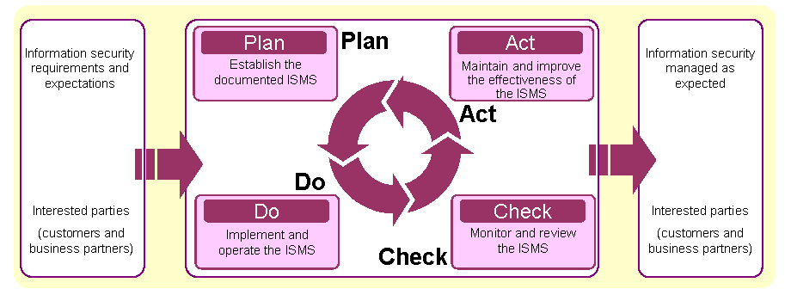
Mô hình PDCA
Check (giám sát và đánh giá lại ISMS)
Act (duy trì và cải tiến ISMS)
Notes:
Check (monitor and review the ISMS)
Assess and, where applicable, measure process performance against ISMS policy, objectives and practical experience and report the results to management for review.
Act (maintain and improve the ISMS)
Take corrective and preventive actions, based on the results of the internal ISMS audit and management review or other relevant information, to achieve continual improvement of the ISMS.

Slide 23
Mô hình PDCA
Plan (thiết lập ISMS)
Do (xây dựng và triển khai ISMS)
Notes:
Plan (establish the ISMS)
Establish ISMS policy, objectives, processes and procedures relevant to managing risk and improving information security to deliver results in accordance with an organization’s overall policies and objectives.
Do (implement and operate the ISMS)
Implement and operate the ISMS policy, controls, processes and procedures

Slide 24
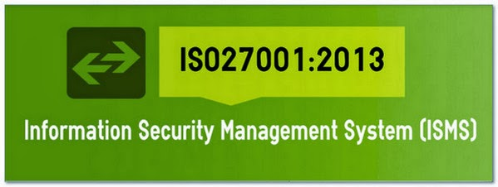
Tiêu chuẩn ISO2007-2013
Có hơn 114 mục quản lý trong hơn 14 danh mục (so với 133 mục quản lý ở 11 danh mục)
Mô hình PDCA không còn bắt buộc
Notes:
quan trọng là phần chung thông thường hoặc các chương, được liên kết dưới cùng một lược đồ hoặc định dạng, nhưng đảm bảo lưu lạinhững khác biệt tồn tại giữa chúng. Vì vậy, để đạt được điều này mối quan hệ này, áp dụng SL PHỤ LỤC - ISO / IEC, khuôn khổ cung cấp hướng dẫn và yêu cầu phổ biến để phát triển tài liệu của bất kỳ hệ thống quản lý, và cho phép tùy chỉnh các yêu cầu bảo tồn mỗi tiêu chuẩn (chất lượng, môi trường, dịch vụ CNTT, Liên tục và an toàn thông tin, trong số khác), để tiêu chuẩn hóa các thuật ngữ một nguyên tắc cơ bản yêu cầu cung cấp việc giải thích và thực hiện chung. Cụ thể với tiêu chuẩn ISO 27001: 2005, ISO 2013 là một nhu cầu cơ cấu lại dưới sự mới phương pháp tiếp cận, kể từ ngày BSI (Viện Tiêu chuẩn Anh) công bố dự thảo quốc tế tiêu chuẩn ISO / IEC - 27001: 2013 mang lại sự đổi mới trong các điều kiện để vẹn, rủi ro, kiểm soát và bảo mật.

Slide 25
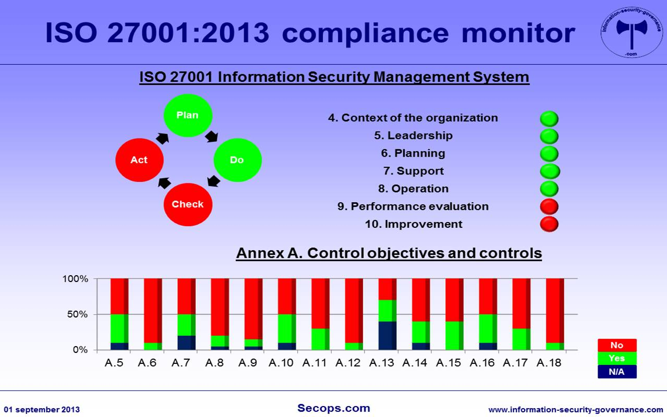
Tiêu chuẩn ISO 27000-2013
Notes:
Mô hình PDCA không còn tồn tại một cách tổng quát. Phương pháp tiếp cận mới, nơi các mô hình PDCA – trong ISO 2005, là
loại bỏ), với cấu trúc mới tuỳ theo nhu cầu và hòa nhập trong tất cả các điều khoản bắt buộc và là một phần không thể thiếu của
tiêu chuẩn.
Sự mạnh mẽ bảo mật được tăng cường bằng việc xem xét của quản lý rủi ro
các ứng dụng bảo vệ các trụ cột của an ninh thông tin (bảo mật, toàn vẹn và
sẵn có) và sự tự tin cho các bên liên quan rằng rủi ro được quản lý đúng cách.
Ngoài ra, nó nói rằng hệ thống quản lý an ninh thông tin tuỳ theo nhu phần và kết hợp với các tổ chức doanh nghiệp

Slide 26
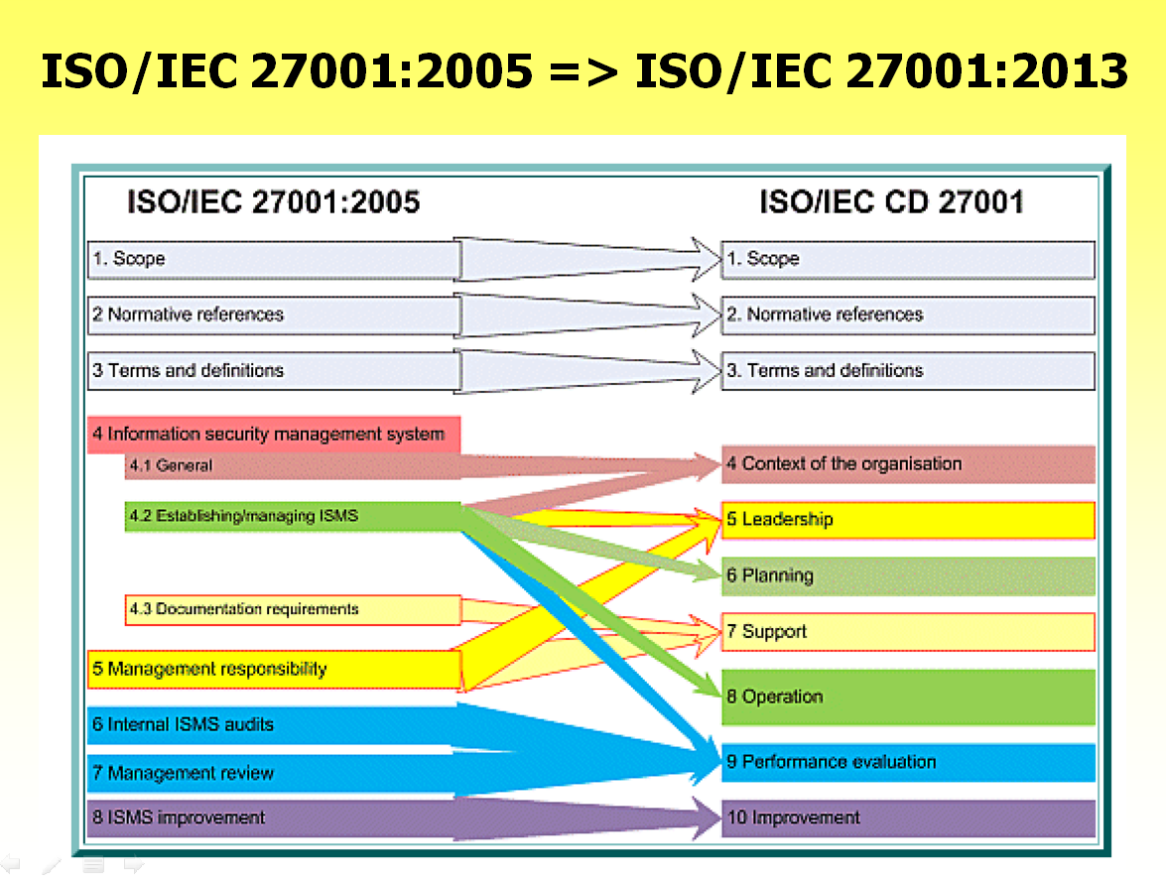
Tiêu chuẩn ISO 27000-2013
Notes:
những thay đổi mà nó đã đưa ra, không chỉ là tích hợp với các tiêu chuẩn khác để thực hiện nhiều hệ thống quản lý có cùng 1 cấu trúc, nhưng cũng cung cấp cho việc thông qua các xu hướng công nghệ mới, cho phép thực hiện các chủ trương, yêu cầu phù hợp với công nghệ thực tế và kinh doanh.
Cấu trúc mới này của tiêu chuẩn ISO 27001, liên quan đến những thách thức, thay đổi và sự thay đổi trong cách Các tổ chức cần phải giải quyết nó, bởi vì các công ty được chứng nhận theo phiên bản năm 2005, có một khoảng thời gian (thường là hai năm) để nâng cấp lên phiên bản mới (2013), trong đó tác động có thể giảm bởi vì có thể thấy sự phát triển của kiểm toán nội bộ (hoặc ký hợp đồng phát triển vào) để phát hiện sự khác biệt tương ứng và thay đổi, thiết lập và phát triển các hoạt động nhằm mục đích đạt được các yêu cầu quy định trong phiên bản mới của tiêu chuẩn

Slide 27
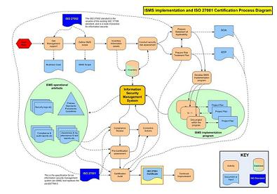
Một vài câu hỏi ISMS
To ensure compliance with ISMS, it is the responsibility of each staff member to
A1. Follow instruction of managers
A2. Follow ISMS policies and procedures
A3. Follow instruction of Admin Dept
A4. Follow best practices for IT Security found on Internet.

Slide 28

Một vài câu hỏi ISMS
Who has the right to change (grant or revoke) access rights to a project repository?
A1. Project Manager.
A2. Delivery Manager.
A3. IT Dept.
A4. Repository Owner.

Slide 29
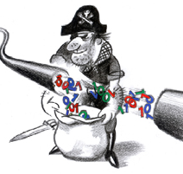
Một vài câu hỏi ISMS
When project’s devices successful accessed to wireless network, they will be able to access:
A1. Internet
A2. Local Network
A3. Project’s network

Slide 30
Câu hỏi ISMS
Câu hỏi kiểm tra trình độ nhân viên trong tổ chức có chứng chỉ ISMS

Slide 31
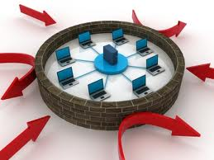
Kết luận
Kế Hoạch Chiến Lược là một phần quan trọng của một tổ chức
ISMS tích hợp vào kế hoạch chiến lược
ISMS là quá trình động và tự phát triển(PDCA)
ISMS quan trọng đảm bảo tính ổn định doanh nghiệp
ISMS phải được chấp thuận bởi ban quản trị
Board + Strategy + ISMS = Protected

Slide 32
Câu hỏi

